Slide 1
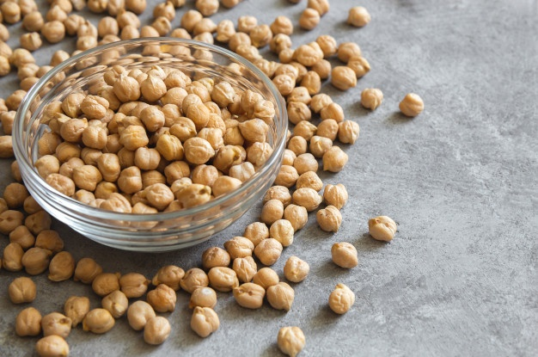
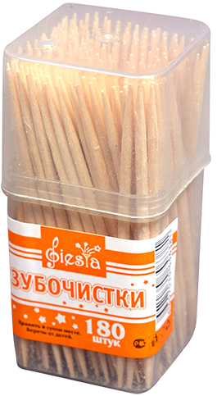
ОБУЧАЮЩИЙ МАСТЕР - КЛАСС
«Гороховый конструктор или занимательная математика для дошкольников»

Slide 2
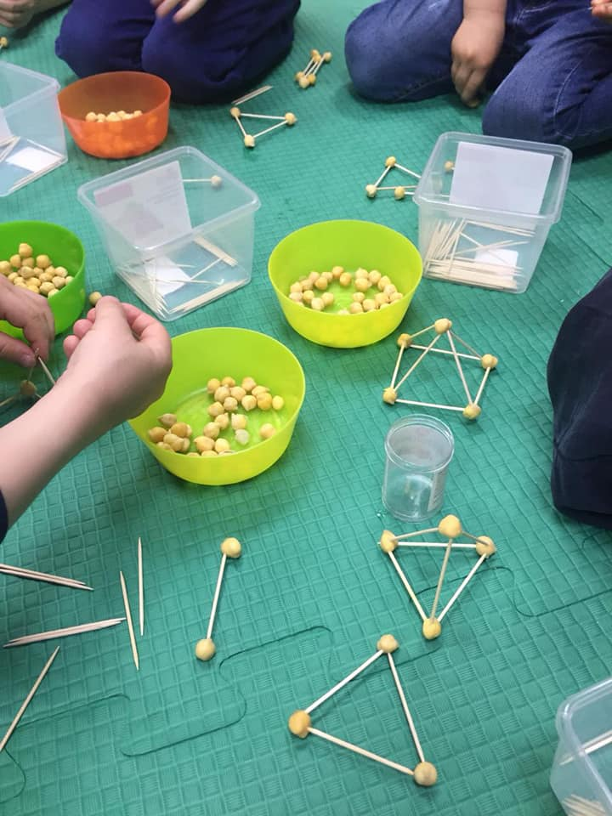
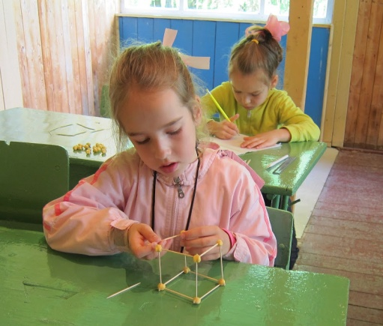
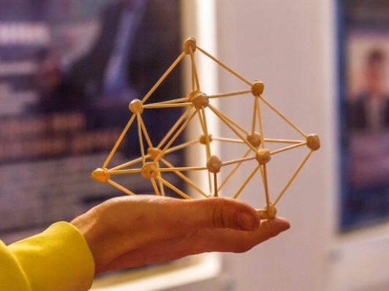
Цель: повышение профессиональной компетентности педагогов по развитию математических способностей детей дошкольного возраста посредством нетрадиционных способов конструирования.
Задачи:
научить использовать нетрадиционные способы конструирования (на примере горохового конструктора) при формировании элементарных геометрических представлений у дошкольников (обучение способам конструирования плоскостных и объёмных фигур из горохового конструктора)
стимулировать профессиональный интерес к использованию нетрадиционных способов конструирования в решении образовательных задач с дошкольниками

Slide 3
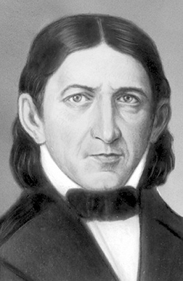
Конструктор из гороха – один из первых детских развивающих конструкторов, созданный Фридрихом Фрёбелем. Этому конструктору исполнилось уже 150 лет.
Фридрих Вильгельм Август Фрёбель
(21 апреля 1782 — 21 июня 1852) — немецкий педагог, теоретик дошкольного воспитания, создатель понятия «детский сад».

Slide 4
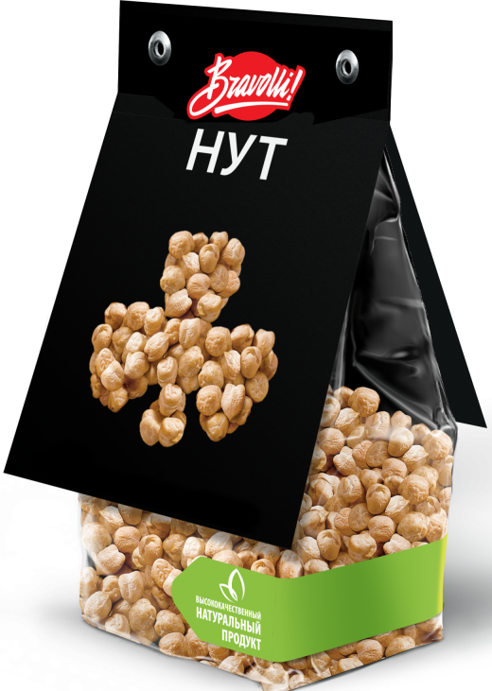
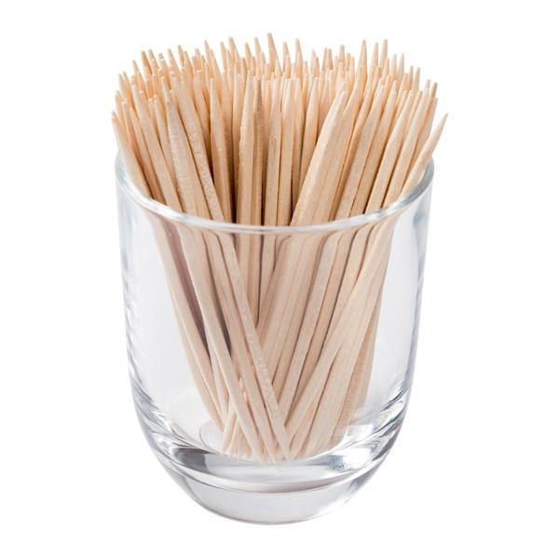
Что нужно для гороховой постройки?

Slide 5

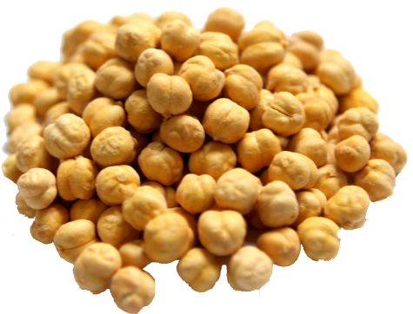
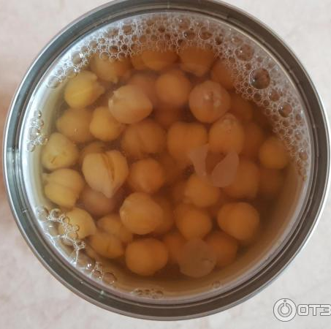
Замачивают горох в горячей воде на 5-8 часов.

Slide 6
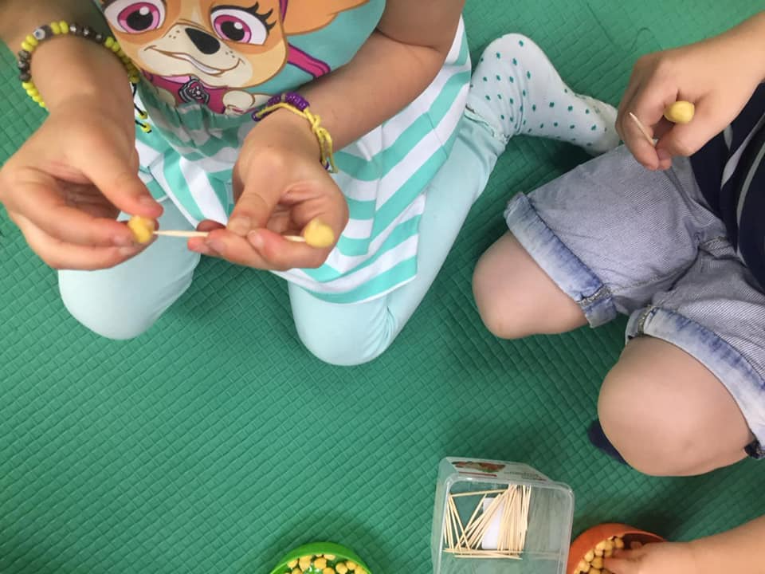
Принцип конструктора:
- соединение деталей (палочки-зубочистки)
- узлы соединения (горошины)

Slide 7
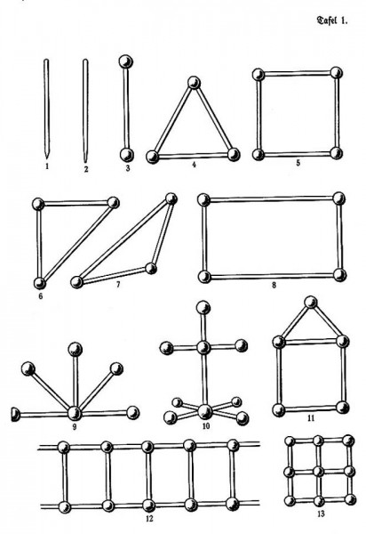
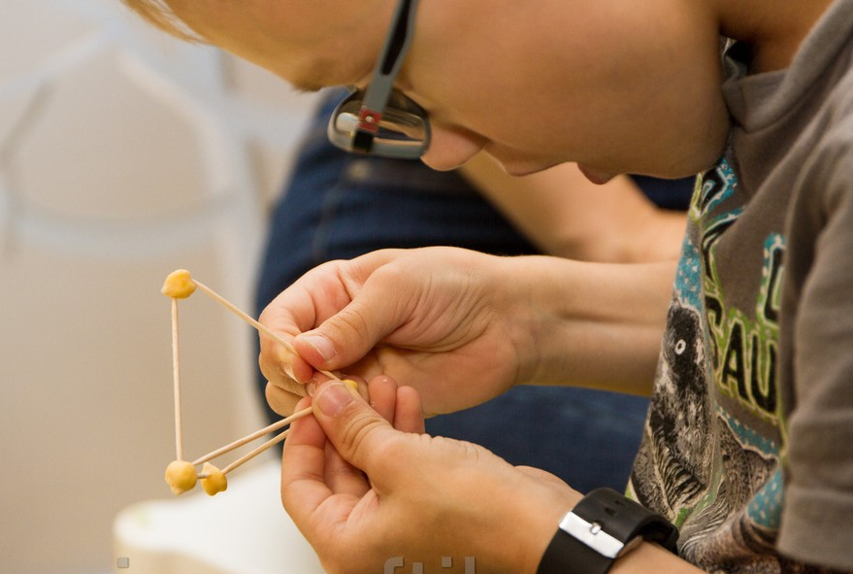
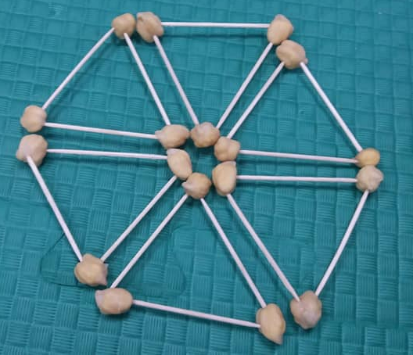
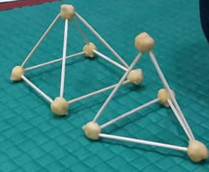

Slide 8

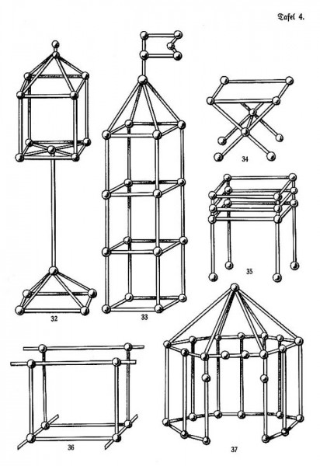
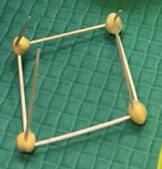
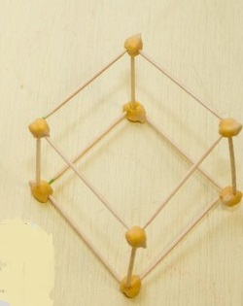
В процессе работы у ребёнка развивается образность, умение соизмерять отношения между углами и сторонами, развивается понятие объемные фигуры

Slide 9
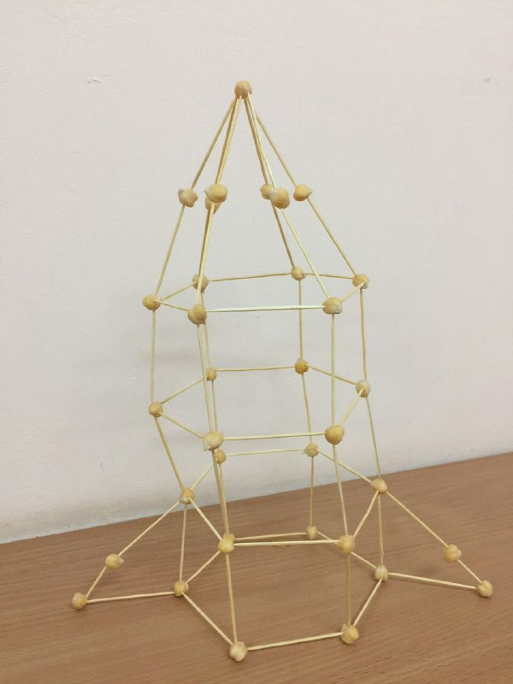
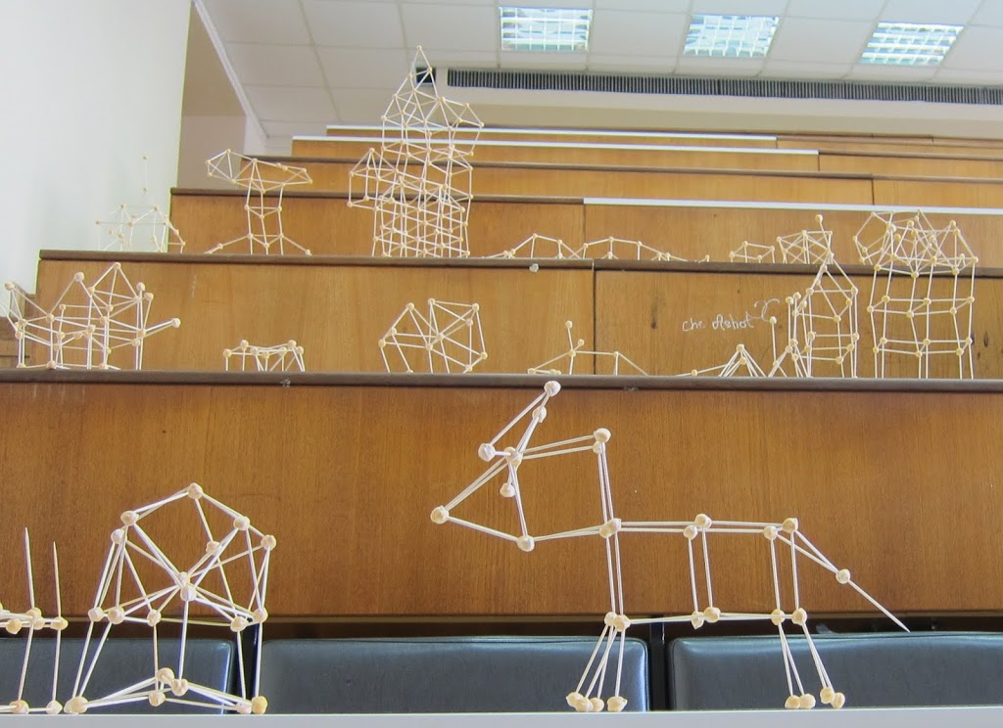
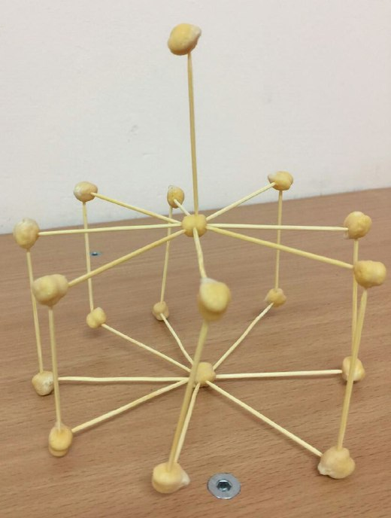
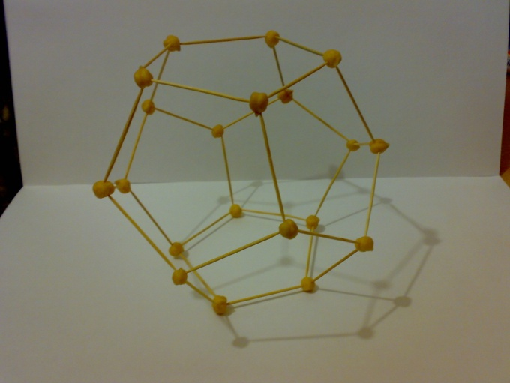
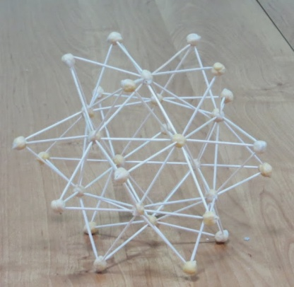
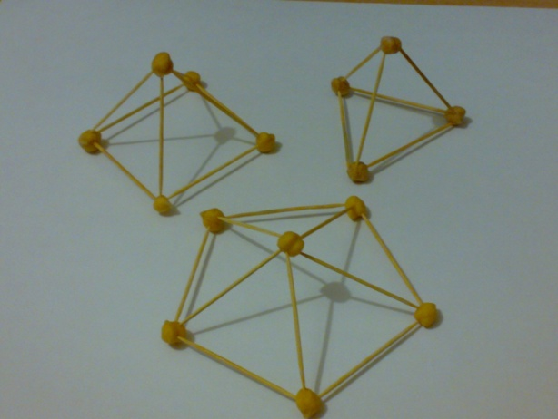
Гороховый конструктор стимулирует детскую фантазию, формирует моторные навыки.

Slide 10
Задание:
Собрать фигуру,
в которой есть два куба
и одна четырёхугольная
пирамида

Slide 11
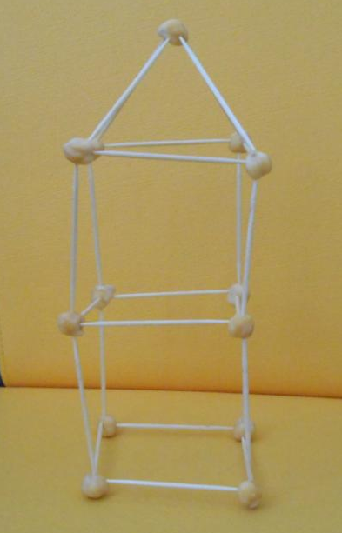

Slide 12
Спасибо за внимание!

